Slide 1

HKNU IoT Team Project
HYBUS-Smart4412 메모리게임
9조
송규림 유지원 정아현 조정행

Slide 2

목차
1. 게임 개요
2. 게임 과정
3. 구현

Slide 3
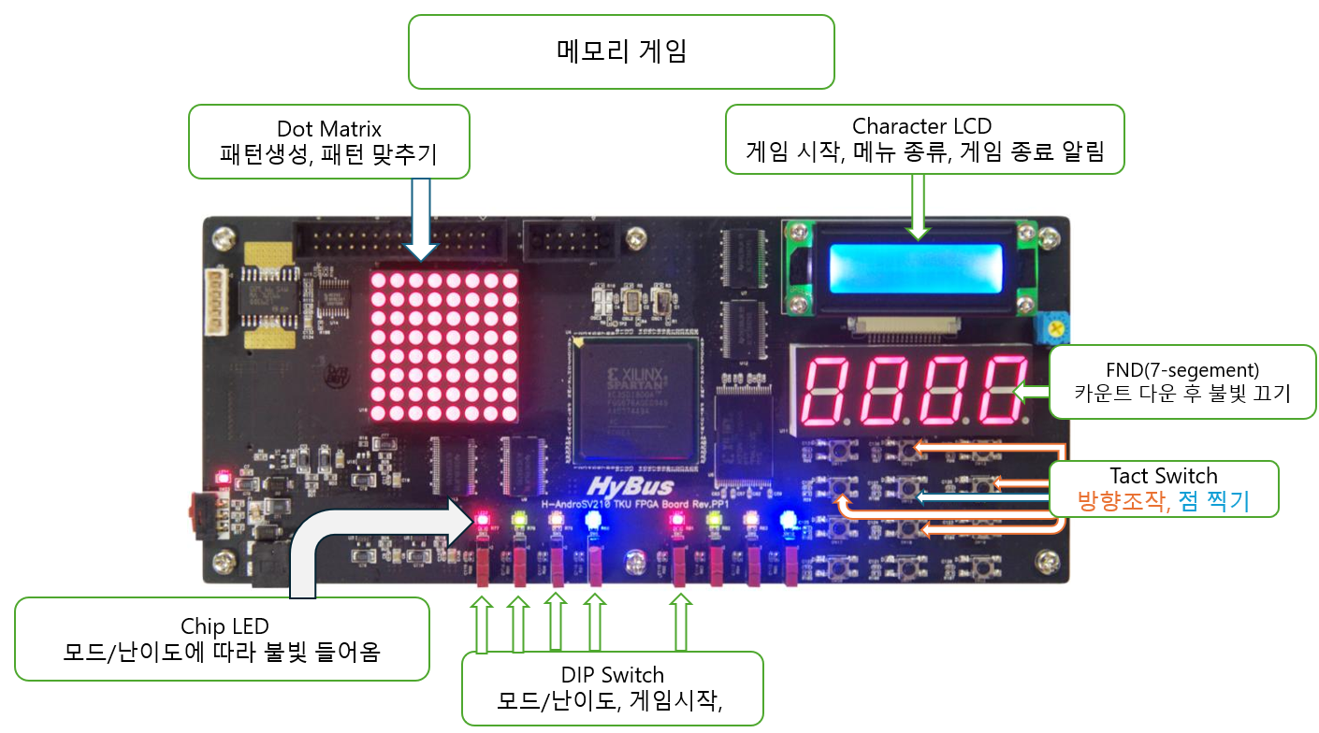
게임 개요
dot matrix 에서 랜덤으로 생성되는 패턴을 순서대로 맞추어 점수 획득
Character LCD에 게임 시작
: 모드 난이도 선택 | 다시하기, 게임 종료 옵션 표시

Slide 5
게임 시작
Character LCD에 모드, 난이도 선택 옵션 표시
게임 시작, 메뉴 종류, 게임 종료 알림 표시
모드 : 4x4, 6x6, 8x8 | 난이도 : easy, normal, hard

Slide 6
DIP Switch 모드 & 난이도 선택
1. 4*4 : 1000
2. 6*6 : 1100
3. 8*8 : 1110
4. 게임 종료 : 1111
1. Easy : 1000
2. Normal : 1100
3. Hard : 1110
4. 다시시작 : 1111

Slide 7
패턴 생성
선택한 사이즈(4x4, 6x6, 8x8)의
dot matrix에서
선택한 난이도만큼 패턴 랜덤 생성

Slide 8
패턴 기억
카운트 다운 : 패턴이 모두 생성시 세그먼트에서 카운트 다운 시작
패턴 소등 : 카운트가 0이 되면 dot matrix 점등 불빛이 모두 소등

Slide 9
패턴 입력
Tact Switch로 정답 패턴 입력
패턴 정답 -> 점수 획득 & 누적 점수 Character LCD 표시
패턴 오답 : 다시시작 | 게임 종료
패턴 정답 : 100점 달성 통과 & 다음 난이도

Slide 10


감사합니다

